Slide 1


FACULTAD CIENCIAS E INGENIERÍA
SEMILLERO: MACHINE LEARNING
TEMA: REGRESIÓN LOGÍSTICA
JULIAN ANDRES VILLEGAS GIL
UNIVERSIDAD DE MANIZALES

Slide 2

Presentación con:
a. Explicación conceptual del tema y en qué casos se aplica
.
b. Explicación detallada de la técnica estadística aplicada.
c. Explicación detallada del funcionamiento del algoritmo

Slide 3

Regresión logística.
En esta prueba se construirá un clasificador de regresión logística como fue asignado. Esta enfocado para ganar una intuición sobre lo que es el aprendizaje computacional.

Slide 4

Según Lipa(2019, 24) Machine Learning, es una rama de la inteligencia artificial tiene como objetivo
permitir que las máquinas realicen sus trabajos hábilmente mediante el uso de software
inteligente. Los métodos estadísticos de aprendizaje constituyen la columna vertebral del
software inteligente que se utiliza para desarrollar inteligencia artificial. Debido a que los
algoritmos de aprendizaje automático requieren datos para aprender, la disciplina debe tener
conexión con la disciplina de la base de datos.

Slide 5

Según Hurwitz (2018) describe, El aprendizaje supervisado generalmente comienza con un conjunto de datos establecidos y una cierta comprensión de cómo se clasifican esos datos. El aprendizaje supervisado está destinado a encontrar patrones en los datos que se pueden aplicar a un proceso de análisis. Esta información tiene características etiquetadas que definen el significado de los datos.

Slide 6
Regresión Logística con SKLearn:
Identificar Sistema Operativo de los usuarios
Regresión Logística los paquetes que vamos a usar son los siguientes:
1 2 3 4 5 6 7 8 9 10 | import pandas as pd import numpy as np from sklearn import linear_model from sklearn import model_selection from sklearn.metrics import classification_report from sklearn.metrics import confusion_matrix from sklearn.metrics import accuracy_score import matplotlib.pyplot as plt import seaborn as sb %matplotlib inline

Slide 7

Leemos el archivo csv (se considera que estará en el mismo directorio que el archivo de notebook .ipynb) y lo asignamos mediante Pandas a la variable dataframe. Mediante el método dataframe.head() vemos en pantalla los 5 primeros registros.
1 2 | dataframe = pd.read_csv(r"usuarios_win_mac_lin.csv") dataframe.head()

Slide 8
Acontinuacion nos dará algo de información estadística básica de nuestro set de datos. La Media, el desvío estándar, valores mínimo y máximo de cada característica.
1 | dataframe.describe()
Ahora analizamos los resultados de los datos que estén en el csv: se agrupansegun la clase
print(dataframe.groupby('clase').size())

Slide 9
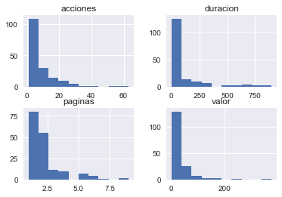
Algo de lo mas importante para entender y analizar los datos es de forma grafica y estadística, ya que muchas veces nos puede llevar a comprender de otra forma o de una mejor manera
dataframe.drop(['clase'],1).hist()
plt.show()

Slide 10
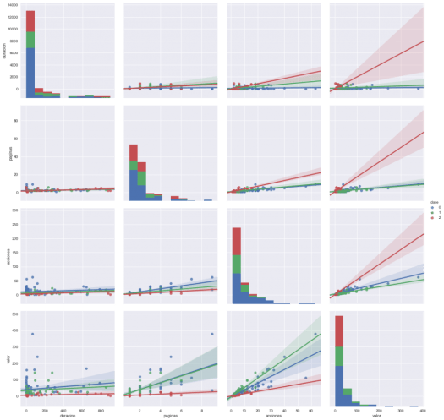
Y también podemos interrelacionar las entradas de a pares, para ver como se concentran linealmente las salidas de usuarios por colores: Sistema Operativo Windows en azul, Macintosh en verde y Linux en rojo.
sb.pairplot(dataframe.dropna(), hue='clase',size=4,vars=["duracion", "paginas","acciones","valor"],kind='reg')

Slide 11
Creamos el Modelo de Regresión Logística
Ahora cargamos las variables de las 4 columnas de entrada en X excluyendo la columna “clase” con el método drop(). En cambio agregamos la columna “clase” en la variable y. Ejecutamos X.shape para comprobar la dimensión de nuestra matriz con datos de entrada de 170 registros por 4 columnas.
1 2 3 | X = np.array(dataframe.drop(['clase'],1)) y = np.array(dataframe['clase']) X.shape

Slide 12
Y creamos nuestro modelo y hacemos que se ajuste (fit) a nuestro conjunto de entradas X y salidas ‘y’.
model = linear_model.LogisticRegression()
model.fit(X,y)
Una vez compilado nuestro modelo, le hacemos clasificar todo nuestro conjunto de entradas X utilizando el método “predict(X)” y revisamos algunas de sus salidas y vemos que coincide con las salidas reales de nuestro archivo csv
predictions = model.predict(X)
print(predictions)[0:5]

Slide 13
Bibliografia:
LIPA CHOQUE, Diego Frank. Implementación de un modelo de un sistema computacional basado en machine learning para proyectar el estado de resultados en una empresa manufacturera en el departamento de Lima–2018. 2019.
MARTÍNEZ-TORO, Gabriel Mauricio; RICO-BAUTISTA, Dewar; ROMERO-RIAÑO, Efrén. Análisis comparativo de predicción dentro de bases de datos de cáncer: una aplicación de aprendizaje automático. Revista Ibérica de Sistemas e Tecnologias de Informação, 2019, no E17, p. 113-122.
VARGAS, Andrés Eduardo Moncada. Comparación de técnicas de machine learning para detección de sitios web de phishing. Revista Interfases, 2020, no 013, p. 77-103.
Paginas:
https://www.aprendemachinelearning.com/regresion-logistica-con-python-paso-a-paso/

